Slide 1
项目
3.7 企业简介的写作

Slide 2
目录
单元任务
学习目标
资讯交流
任务实施
总结反馈
公司第一季度运行良好，公司业务有了长足的发展，为进一步扩大企业的知名大，开拓业务，提高经济效益，行政中心需根据企业最新发展状况，完善企业简介。
准备工作：各小组查询优秀企业简介。
思考：企业简介的写作时，该考虑哪些因素？

Slide 3
目录
单元任务
学习目标
资讯交流
任务实施
总结反馈
知识目标
能力目标
素质目标
1.能根据企业特点，精炼简短的文字介绍企业的基本情况；
2.能够突出企业生产经营的重点和特色。
1.了解简介的要点；
2.掌握简介的结构写法；
3.熟悉写作简介的注意事项。
1.培养学生正确对待请示的严肃性、严谨性；
2.培养学生较高的思维能力和表达能力。

Slide 4
目录
单元任务
学习目标
资讯交流
任务实施
总结反馈
案例引入
01
02
03
04
案例呈现
案例分析
案例思考
案例延伸

Slide 5
目录
单元任务
学习目标
资讯交流
任务实施
总结反馈
一、认识企业简介
企业简介就是指通过文字和图片资料向社会公众介绍企业基本情况和经营战略的文案。主要目的就是向他人提供公司的相关情况。

Slide 6
目录
单元任务
学习目标
资讯交流
任务实施
总结反馈

Slide 7
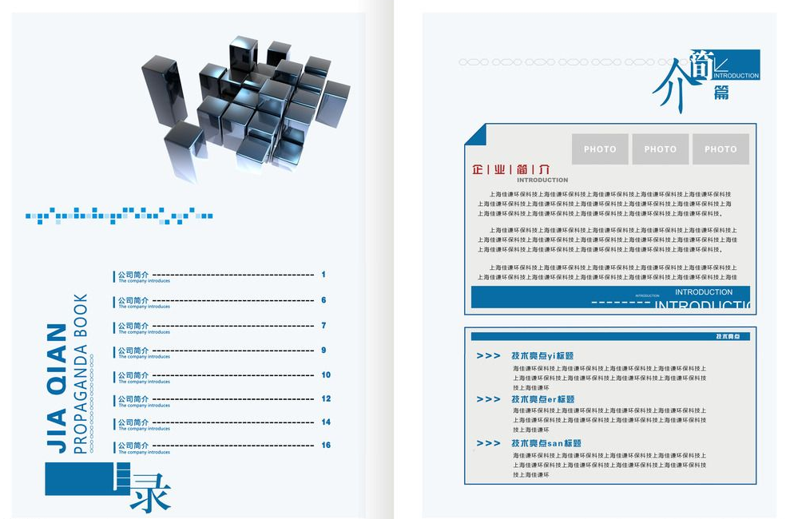
目录
单元任务
学习目标
资讯交流
任务实施
总结反馈
二、格式
一是简要介绍企业的基本信息
二是介绍企业的主要产品
三是介绍企业的销售业绩和销售网络
四是具体准确的介绍企业的联系方式

Slide 8
目录
单元任务
学习目标
资讯交流
任务实施
总结反馈
三、注意事项
介绍全面
(要突出企业生产经营的重点和特色。)
客观真实
(介绍中涉及的信息，如企业的法律性质、主营产品、技术水平等必须与事实相符，切忌夸大其词。)
条理清晰
(采用叙述的手法，对引用的材料进行适当的分类，按照主次顺序，逐一进行介绍。)

Slide 9
目录
单元任务
学习目标
资讯交流
任务实施
总结反馈
思考：
请大家登陆杭州老板电器股份有限公司官网，查看该公司简介，比较该公司简介与陕西田塬农业有限公司简介的不同之处。

Slide 10
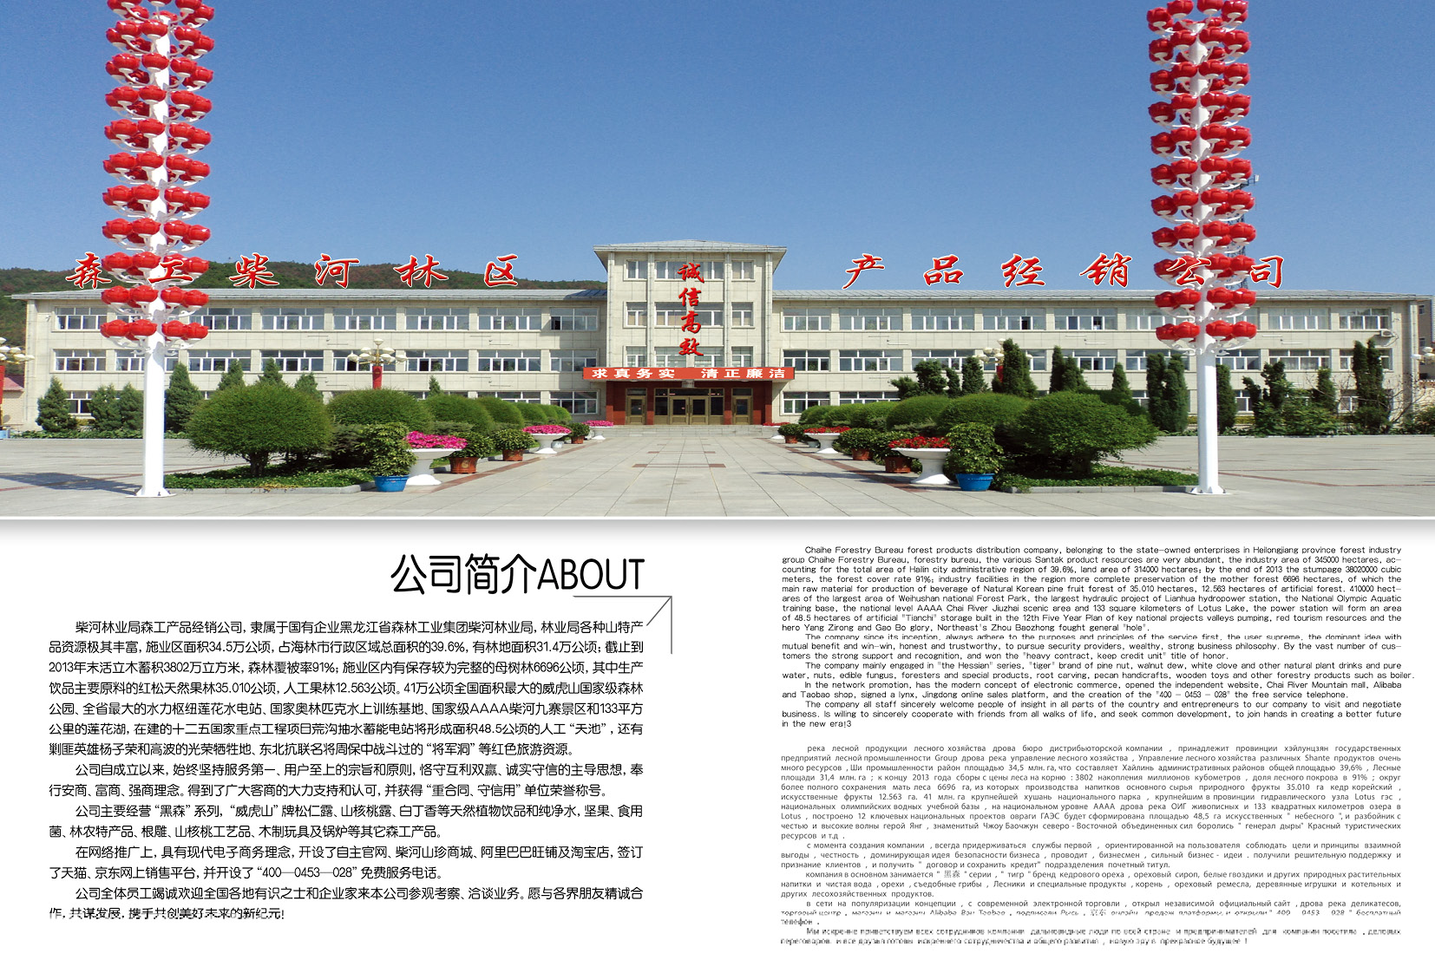
目录
单元任务
学习目标
资讯交流
任务实施
总结反馈

Slide 11
目录
单元任务
学习目标
资讯交流
任务实施
总结反馈

Slide 12
目录
单元任务
学习目标
资讯交流
任务实施
总结反馈
根据导入材料，根据公司发展状况在各自的计算机上完成企业简介的写作。
（注意语言的组织和段落格式的应用）

Slide 13
目录
单元任务
学习目标
资讯交流
任务实施
总结反馈
01
学生互评
02
教师点评
03
呈现标准
04
新的任务

